Slide 1

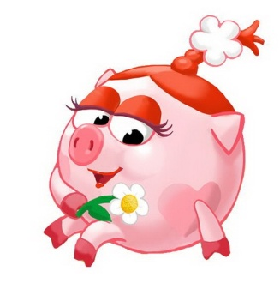
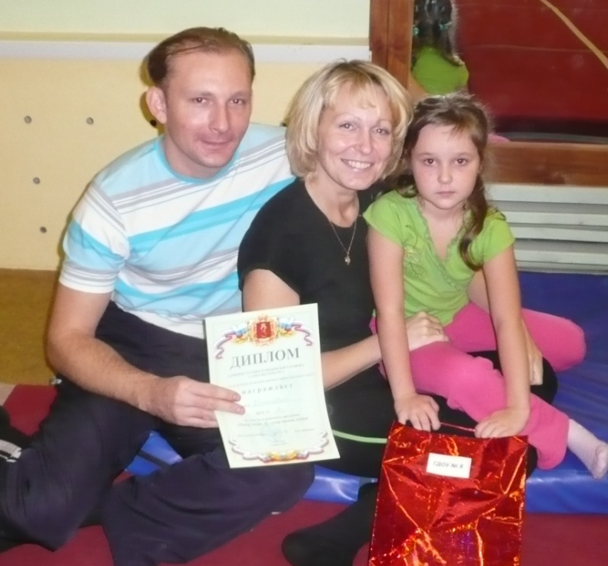
Ежеквартальный журнал
для любознательных родителей
воспитанников ГДОУ № 8
№ 1
2010
"Здоровье
в наших руках"
Семья Карасевых принимала участие в районном конкурсе «Папа, мама, я – спортивная семья!»
Редакционная коллегия:
Старший воспитатель Трущенко С.Ю., Руководители физического воспитания Тетянчук О.Г., Галкина О.Г.,
Врач-педиатр Романова А.Е.

Slide 2
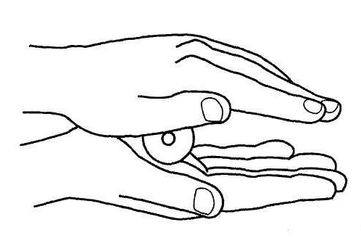
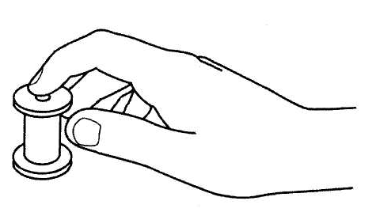
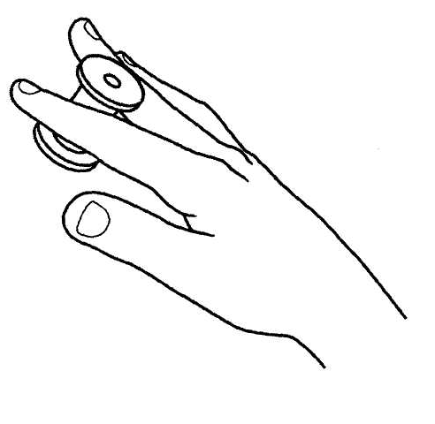
Развиваем мелкую моторику
Выполняя пальчиками различные упражнения, ребёнок достигает хорошего развития мелкой моторики рук, которая не только оказывает благоприятное влияние на развитие речи (так как при этом индуктивно происходит возбуждение в речевых центрах мозга), но и подготавливает ребёнка к рисованию, а в дальнейшем и к письму. Кисти рук приобретают хорошую подвижность, гибкость, исчезает скованность движений.
САМОМАССАЖ ЛАДОНЕЙ
Делается с внешней и внутренней стороны в различных на­правлениях:
а) катушкой между ладонями в медленном и быстром темпе;
б) катушкой по внешней (внутренней) поверхности ладони, лежащей на столе.
Массируются обе ладони поочередно.
Исходное положение:
Катушка стоит на столе.
Содержание упражнения:
Закрывать с силой дырочку на торце катушки подушечками указательного, среднего, безымянного пальцев и мизинцем по очереди.
ЗАКРОЙ ДЫРОЧКУ
ПЕРЕВЕРТЫШИ
Исходное положение:
Катушка стоит на столе. Надо удерживать ее между указатель­ным и средним пальцами одной руки.
Содержание упражнения:
Приподнять катушку над столом, повернуть кисть руки ладонью вверх и поставить катушку на стол противоположной стороной

Slide 3
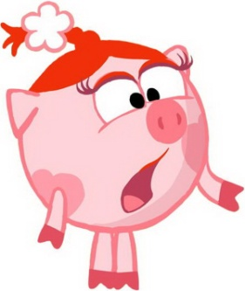
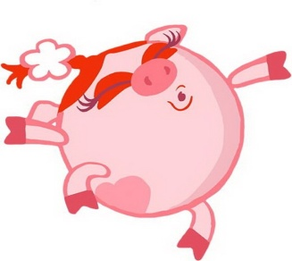
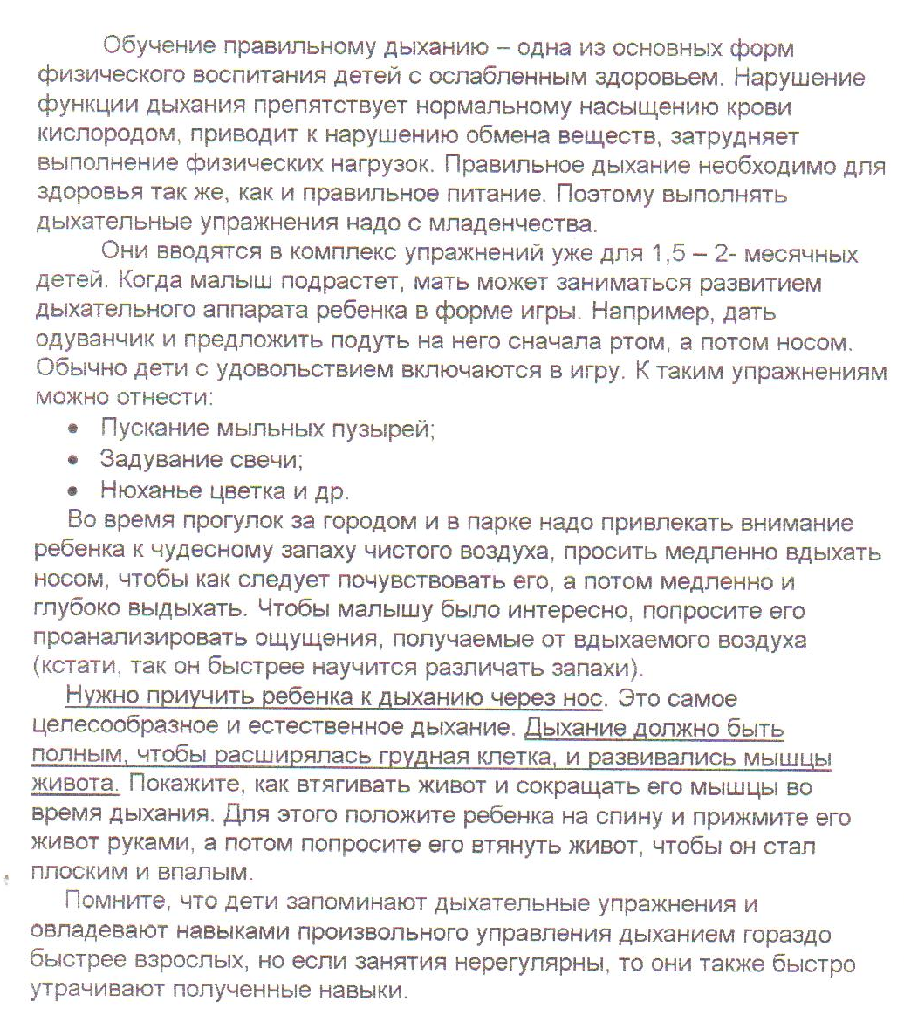
Информация для родителей
Научите ребенка
правильному дыханию.

Slide 4

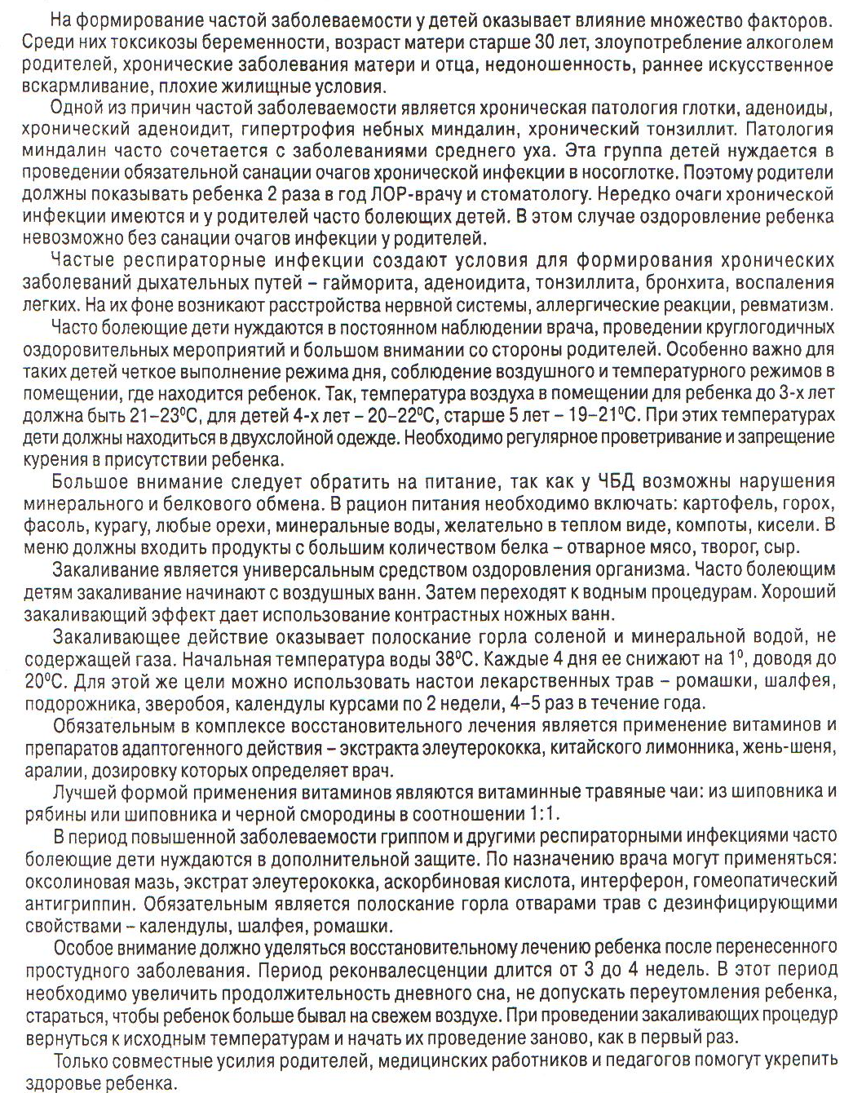
Советы доктора
Памятка для родителей, дети которых
часто болеют острыми респираторными заболеваниями.

